Slide 1

Operações de crédito no estado de Pernambuco
2023-2025
Notes:
Os conteúdos gerados pela IA podem estar incorretos.
---
Este é um tema crucial para entender como o estado de Pernambuco gerencia suas finanças. Nesta apresentação, exploraremos as operações de crédito, as leis autorizadas, os contratos celebrados e os limites impostos pela STN. Vamos abordar como essas dimensões afetam o desenvolvimento do estado.

Slide 2

  Parte I
  Projeto de lei nº 2.692/2025
  Parte II
  Contrato com a CEF
  (Lei nº 18.151/2023)
ThePhoto de PhotoAuthor está licenciada sob CCYYSA.
Notes:
A Secretaria do Tesouro Nacional desempenha um papel crítico na supervisão das finanças públicas do Brasil. Vamos discutir suas responsabilidades em relação à autorização de novas contratações de crédito e a importância de suas diretrizes para o estado de Pernambuco.

Slide 3
Parte I:
Projeto de lei nº 2.692/2025
Notes:
As operações de crédito são fundamentais para o financiamento de projetos e ações no estado de Pernambuco. Nesta seção, discutiremos o que são operações de crédito, os diferentes tipos existentes, sua importância para o desenvolvimento estadual e quem são os principais atores envolvidos nesse processo.

Slide 4

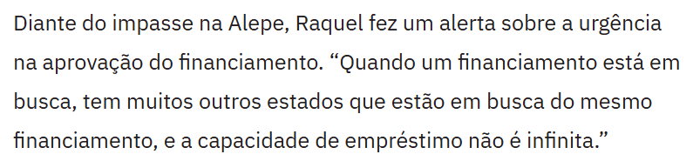
Projeto de Lei nº 2.692/2025
  Solicita a autorização para a contratação de novos empréstimos, com instituições financeiras nacionais, no valor de:
  R$ 1.513.205.279,42
  O Governo cobra urgência, em declarações à imprensa, para a aprovação desse projeto, dando a entender que depende disso para buscar os empréstimos:
ThePhoto de PhotoAuthor está licenciada sob CCYYSA.
Notes:
A Secretaria do Tesouro Nacional desempenha um papel crítico na supervisão das finanças públicas do Brasil. Vamos discutir suas responsabilidades em relação à autorização de novas contratações de crédito e a importância de suas diretrizes para o estado de Pernambuco.

Slide 5
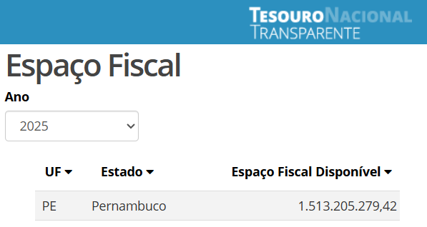
Projeto de Lei nº 2.692/2025
  Conforme informou o próprio Governo, esse valor solicitado corresponde, exatamente, ao limite definido pela STN para a contratação de novas operações de crédito por Pernambuco no ano de 2025.
    Esse limite é denominado “Espaço Fiscal”:
ThePhoto de PhotoAuthor está licenciada sob CCYYSA.
Notes:
A Secretaria do Tesouro Nacional desempenha um papel crítico na supervisão das finanças públicas do Brasil. Vamos discutir suas responsabilidades em relação à autorização de novas contratações de crédito e a importância de suas diretrizes para o estado de Pernambuco.

Slide 6
Projeto de Lei nº 2.692/2025
  Para não restar dúvidas: Pernambuco só pode contratar R$ 1,5 bilhão em novos empréstimos em 2025, dentro do Espaço Fiscal.
  A realidade, entretanto, é que o Governo já tem R$ 1,7 bilhão autorizado pela Alepe para a busca de novas operações de crédito, nessa modalidade, em 2025:
R$ 1.097.662.648,77
Saldo da Lei nº 18.151/2023
R$ 1.749.662.648,77
R$ 652.000.000,00
Lei nº 18.659/2024
ThePhoto de PhotoAuthor está licenciada sob CCYYSA.
Notes:
A Secretaria do Tesouro Nacional desempenha um papel crítico na supervisão das finanças públicas do Brasil. Vamos discutir suas responsabilidades em relação à autorização de novas contratações de crédito e a importância de suas diretrizes para o estado de Pernambuco.

Slide 7
Limite de contratação de operações de crédito
“Excesso de autorização”:
R$ 200 milhões
Loro
Notes:
As operações de crédito são fundamentais para o financiamento de projetos e ações no estado de Pernambuco. Nesta seção, discutiremos o que são operações de crédito, os diferentes tipos existentes, sua importância para o desenvolvimento estadual e quem são os principais atores envolvidos nesse processo.

Slide 8
Projeto de Lei nº 2.692/2025
  Há um “Excesso de Autorização Legislativa” em relação ao que o Governo pode contratar de fato
  O Governo ingressou, no dia 30/04, com pedido de análise pela STN para aprovação de novo empréstimo junto ao Banco do Brasil no valor de R$ 1,097 bilhão, utilizando justamente o saldo já autorizado pela Lei nº 18.151/2023:
ThePhoto de PhotoAuthor está licenciada sob CCYYSA.
Notes:
A Secretaria do Tesouro Nacional desempenha um papel crítico na supervisão das finanças públicas do Brasil. Vamos discutir suas responsabilidades em relação à autorização de novas contratações de crédito e a importância de suas diretrizes para o estado de Pernambuco.

Slide 9
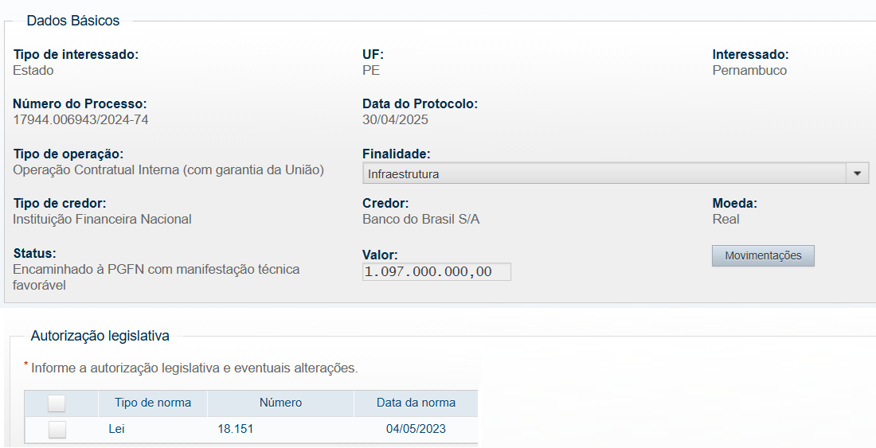
Projeto de Lei nº 2.692/2025
  Protocolo do pedido de novo empréstimo junto à STN:
ThePhoto de PhotoAuthor está licenciada sob CCYYSA.
Notes:
A Secretaria do Tesouro Nacional desempenha um papel crítico na supervisão das finanças públicas do Brasil. Vamos discutir suas responsabilidades em relação à autorização de novas contratações de crédito e a importância de suas diretrizes para o estado de Pernambuco.

Slide 10
Limite de contratação de operações de crédito
Saldo para contratação:
R$ 416 milhões
Loro
Notes:
As operações de crédito são fundamentais para o financiamento de projetos e ações no estado de Pernambuco. Nesta seção, discutiremos o que são operações de crédito, os diferentes tipos existentes, sua importância para o desenvolvimento estadual e quem são os principais atores envolvidos nesse processo.

Slide 11
Projeto de Lei nº 2.692/2025
  O artigo 27 da Portaria STN/MF Nº 217/2024 define que o Espaço Fiscal é consumido no momento do protocolo do pedido junto à STN
  Portanto, o Governo de Pernambuco só pode buscar mais R$ 416,21 milhões em outros empréstimos em 2025 dentro do Espaço Fiscal:
  Esse valor está mais do que coberto pela Lei nº 18.659/2024, que autorizou a contratação de R$ 652 milhões junto ao BNDES.
Espaço Fiscal no início de 2025: R$ 1,513 bilhão
(-) Pedidos já realizados: R$ 1,097 bilhão
Valor ainda disponível: R$ 416 milhões
ThePhoto de PhotoAuthor está licenciada sob CCYYSA.
Notes:
A Secretaria do Tesouro Nacional desempenha um papel crítico na supervisão das finanças públicas do Brasil. Vamos discutir suas responsabilidades em relação à autorização de novas contratações de crédito e a importância de suas diretrizes para o estado de Pernambuco.

Slide 12
Projeto de Lei nº 2.692/2025
  O Governo não precisa da aprovação do Projeto de Lei nº 2.692/2025 para contratar, em 2025, o valor de empréstimos que é autorizado pela STN
  A limitação para contratação de novos empréstimos vem somente da STN
  A aprovação do projeto em tramitação na Alepe não tem efeitos práticos em 2025
ThePhoto de PhotoAuthor está licenciada sob CCYYSA.
Notes:
A Secretaria do Tesouro Nacional desempenha um papel crítico na supervisão das finanças públicas do Brasil. Vamos discutir suas responsabilidades em relação à autorização de novas contratações de crédito e a importância de suas diretrizes para o estado de Pernambuco.

Slide 13
Parte II:
Contrato com a CEF
(Lei nº 18.151/2023)
Notes:
Por fim, examinaremos os limites impostos pela Secretaria do Tesouro Nacional (STN) para novas contratações. Essa seção abordará o papel do STN, as regras e limites que impactam as operações de crédito e como Pernambuco está lidando com esses desafios.

Slide 14
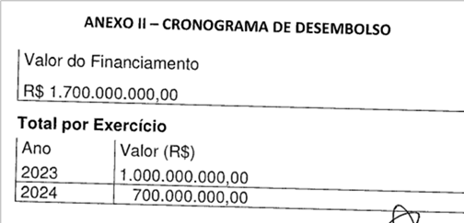
Contrato com a CEF nº 0620.946-63 - Lei nº 18.151/2023
  Valor total: R$ 1,7 bilhão
  Assinatura: 05/07/2023
  Prazo para primeiro desembolso: 31/12/2023
  Cronograma previsto no contrato original:
ThePhoto de PhotoAuthor está licenciada sob CCYYSA.
Notes:
A Secretaria do Tesouro Nacional desempenha um papel crítico na supervisão das finanças públicas do Brasil. Vamos discutir suas responsabilidades em relação à autorização de novas contratações de crédito e a importância de suas diretrizes para o estado de Pernambuco.

Slide 15
Resumo - Linha do Tempo
Recebimentos previstos no cronograma: R$ 1,0 bilhão
Recebimento efetivo: R$ 0,00
2023
Prazo para o 1º desembolso
(não cumprido)
Assinatura do Contrato
(05/07/2023)
Jul/23
Jul/23
Dez/23
Envio de Ofício para a Alepe com as destinações dos recursos
(§ 4º do art. 1º da Lei nº 18.151/2023)
ThePhoto de PhotoAuthor está licenciada sob CCYYSA.
Notes:
A Secretaria do Tesouro Nacional desempenha um papel crítico na supervisão das finanças públicas do Brasil. Vamos discutir suas responsabilidades em relação à autorização de novas contratações de crédito e a importância de suas diretrizes para o estado de Pernambuco.

Slide 16

  Perda do prazo para o 1º desembolso (180 dias a partir da assinatura)
  Para o primeiro desembolso, bastava solicitação do Governo e comprovação de regularidades documentais
DEZ
2023
ThePhoto de PhotoAuthor está licenciada sob CCYYSA.
Notes:
A Secretaria do Tesouro Nacional desempenha um papel crítico na supervisão das finanças públicas do Brasil. Vamos discutir suas responsabilidades em relação à autorização de novas contratações de crédito e a importância de suas diretrizes para o estado de Pernambuco.

Slide 17
Resumo - Linha do Tempo
Recebimentos previstos no cronograma: R$ 1,7 bilhão
Recebimento efetivo: R$ 200 milhões
2024
Vencimento do período de carência
(ainda sem recebimentos)
Out/24
Jan/24
Jul/24
1º Termo Aditivo (14/10)
  Altera o prazo para primeiro desembolso
  Altera as destinações do Anexo I
  Altera o cronograma geral do Anexo II
Recebimento do 1º desembolso
  R$ 200 milhões
ThePhoto de PhotoAuthor está licenciada sob CCYYSA.
Notes:
A Secretaria do Tesouro Nacional desempenha um papel crítico na supervisão das finanças públicas do Brasil. Vamos discutir suas responsabilidades em relação à autorização de novas contratações de crédito e a importância de suas diretrizes para o estado de Pernambuco.

Slide 18
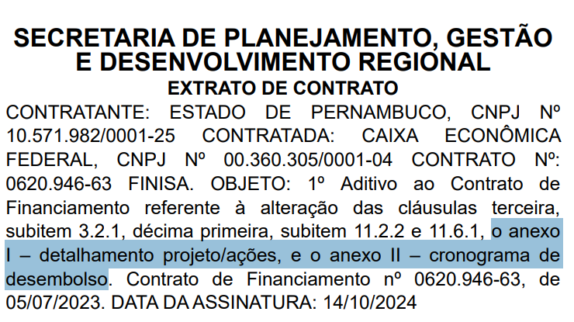
OUT
2024
ThePhoto de PhotoAuthor está licenciada sob CCYYSA.
Notes:
A Secretaria do Tesouro Nacional desempenha um papel crítico na supervisão das finanças públicas do Brasil. Vamos discutir suas responsabilidades em relação à autorização de novas contratações de crédito e a importância de suas diretrizes para o estado de Pernambuco.

Slide 19
Resumo - Linha do Tempo
Recebimentos previstos no cronograma: R$ 1,7 bilhão
Recebimento efetivo até 28/05: R$ 600 milhões
2025
Recebimento do 2º desembolso
(R$ 400 milhões)
Comunicação à Alepe sobre alteração das destinações (22/05)
Abr/25
Jul/25
Jan/25
Mar/25
Mai/25
2º Termo Aditivo (10/04)
  Exclui o anexo com as destinações
Despesa com software para a Casa Civil
Final do prazo para recebimento dos recursos
(05/07)
ThePhoto de PhotoAuthor está licenciada sob CCYYSA.
Notes:
A Secretaria do Tesouro Nacional desempenha um papel crítico na supervisão das finanças públicas do Brasil. Vamos discutir suas responsabilidades em relação à autorização de novas contratações de crédito e a importância de suas diretrizes para o estado de Pernambuco.

Slide 20
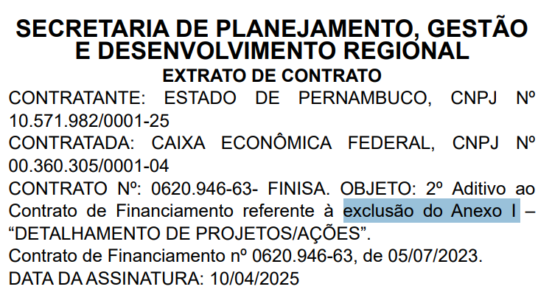
ABR
2025
ThePhoto de PhotoAuthor está licenciada sob CCYYSA.
Notes:
A Secretaria do Tesouro Nacional desempenha um papel crítico na supervisão das finanças públicas do Brasil. Vamos discutir suas responsabilidades em relação à autorização de novas contratações de crédito e a importância de suas diretrizes para o estado de Pernambuco.

Slide 21
  Situação atual (23/05):
    Recebimento de R$ 600 milhões, ou 35% do total previsto
    Despesas de R$ 526 milhões empenhadas, ou 30% do total do contrato
MAI
2025
ThePhoto de PhotoAuthor está licenciada sob CCYYSA.
Notes:
A Secretaria do Tesouro Nacional desempenha um papel crítico na supervisão das finanças públicas do Brasil. Vamos discutir suas responsabilidades em relação à autorização de novas contratações de crédito e a importância de suas diretrizes para o estado de Pernambuco.

Slide 22
  Prazo final, previsto no contrato, para recebimento dos recursos: 05/07/2025
  Ainda falta receber R$ 1,1 bilhão
  Há que se comprovar 100% da aplicação dos recursos já recebidos para solicitar novo desembolso
JUL
2025
ThePhoto de PhotoAuthor está licenciada sob CCYYSA.
Notes:
A Secretaria do Tesouro Nacional desempenha um papel crítico na supervisão das finanças públicas do Brasil. Vamos discutir suas responsabilidades em relação à autorização de novas contratações de crédito e a importância de suas diretrizes para o estado de Pernambuco.

Slide 23
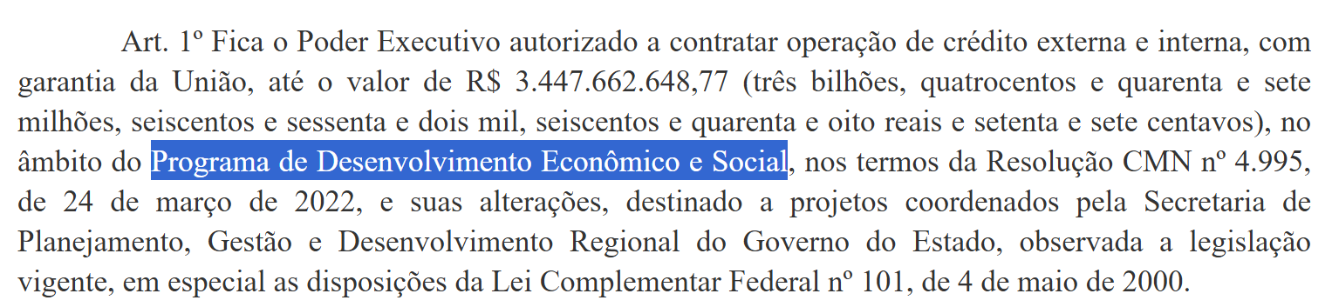
Desvio de finalidade na aplicação dos recursos
  Esse empréstimo foi autorizado pela Lei nº 18.151/2023, que determinou que a aplicação dos recursos deveriam ser voltadas para o Programa de Desenvolvimento Econômico e Social:
ThePhoto de PhotoAuthor está licenciada sob CCYYSA.
Notes:
A Secretaria do Tesouro Nacional desempenha um papel crítico na supervisão das finanças públicas do Brasil. Vamos discutir suas responsabilidades em relação à autorização de novas contratações de crédito e a importância de suas diretrizes para o estado de Pernambuco.

Slide 24
Desvio de finalidade na aplicação dos recursos
  Com o intuito de reforçar a transparência, a lei também determinou que os programas de trabalho a serem executados deveriam ser comunicados previamente à Alepe:
  Para atender a essa exigência legal, o Secretário de Planejamento encaminhou, em 01/08/2023, ofício à Comissão de Finanças, contendo os programas orçamentários que poderiam ser executados com os recursos desse empréstimo:
ThePhoto de PhotoAuthor está licenciada sob CCYYSA.
Notes:
A Secretaria do Tesouro Nacional desempenha um papel crítico na supervisão das finanças públicas do Brasil. Vamos discutir suas responsabilidades em relação à autorização de novas contratações de crédito e a importância de suas diretrizes para o estado de Pernambuco.

Slide 25
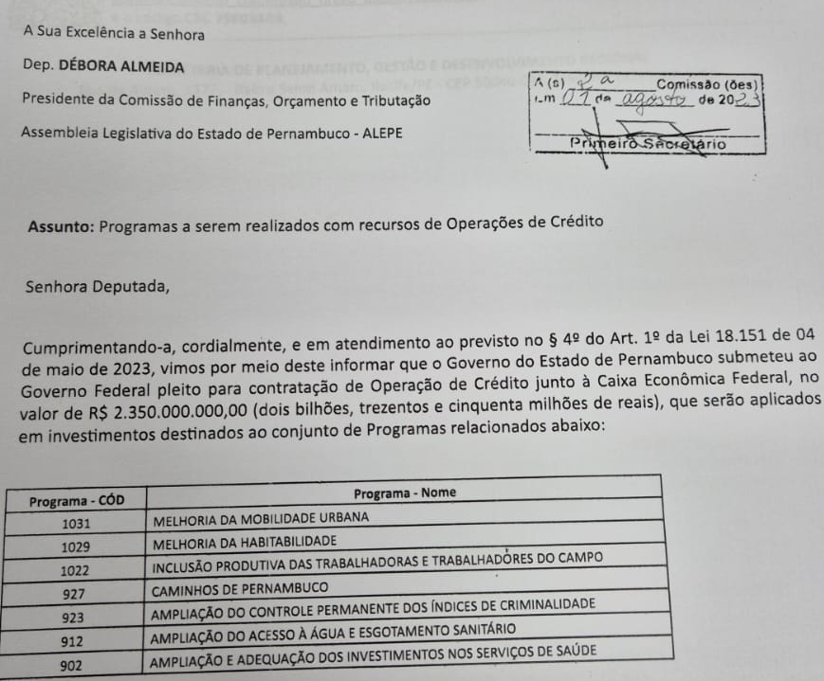
ThePhoto de PhotoAuthor está licenciada sob CCYYSA.
Notes:
A Secretaria do Tesouro Nacional desempenha um papel crítico na supervisão das finanças públicas do Brasil. Vamos discutir suas responsabilidades em relação à autorização de novas contratações de crédito e a importância de suas diretrizes para o estado de Pernambuco.

Slide 26
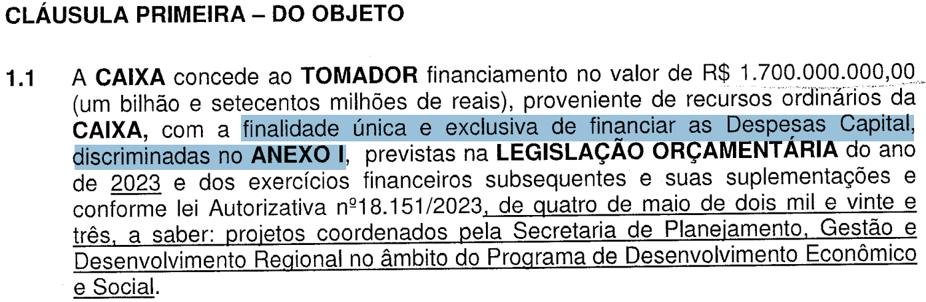
Desvio de finalidade na aplicação dos recursos
  O contrato replicou o texto legal, definindo que os recursos devem ser aplicados no denominado Programa de Desenvolvimento Econômico e Social
  Além disso, a primeira cláusula do contrato define que o próprio Objeto do Contrato é o financiamento do Anexo I, que contém as destinações que podem ser executadas:
ThePhoto de PhotoAuthor está licenciada sob CCYYSA.
Notes:
A Secretaria do Tesouro Nacional desempenha um papel crítico na supervisão das finanças públicas do Brasil. Vamos discutir suas responsabilidades em relação à autorização de novas contratações de crédito e a importância de suas diretrizes para o estado de Pernambuco.

Slide 27
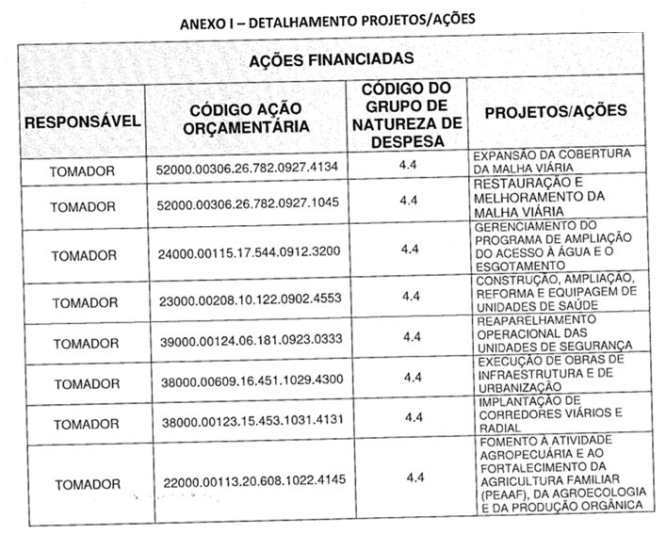
Desvio de finalidade na aplicação dos recursos
  O Anexo I traz as ações orçamentárias que podem receber os recursos:
  Essas destinações estão alinhadas com o Ofício encaminhado pelo Secretário de Planejamento para a Comissão de Finanças.
ThePhoto de PhotoAuthor está licenciada sob CCYYSA.
Notes:
A Secretaria do Tesouro Nacional desempenha um papel crítico na supervisão das finanças públicas do Brasil. Vamos discutir suas responsabilidades em relação à autorização de novas contratações de crédito e a importância de suas diretrizes para o estado de Pernambuco.

Slide 28
Desvio de finalidade na aplicação dos recursos
  Sabe-se, no entanto, que houve a assinatura de dois termos aditivos:
    1º Aditivo (14/10/2024): alterou as ações do Anexo I
    2º Aditivo (10/04/2025): excluiu o Anexo I inteiramente
  A exclusão do Anexo I, inerentemente, desvirtua o próprio Objeto do Contrato.
ThePhoto de PhotoAuthor está licenciada sob CCYYSA.
Notes:
A Secretaria do Tesouro Nacional desempenha um papel crítico na supervisão das finanças públicas do Brasil. Vamos discutir suas responsabilidades em relação à autorização de novas contratações de crédito e a importância de suas diretrizes para o estado de Pernambuco.

Slide 29
Desvio de finalidade na aplicação dos recursos
  Além disso, as modificações promovidas por esses aditivos não foram informadas à Alepe, conforme exige a lei autorizativa.
    A única comunicação atualizando a lista de destinações dos recursos desse empréstimo deu-se na semana passada, no dia 22/05/2025.
    Portanto, qualquer despesa realizada fora da lista original de programas, entre a comunicação original (01/08/2023) e comunicação de atualização (22/05/2025), foi executada sem respeitar a lei autorizativa do empréstimo.
Execução das despesas até 22/05/2025:
Atendeu ao § 4º do art. 1º da Lei nº 18.151/2023? | Valor | %
Sim | R$ 64 milhões | 12%
Não | R$ 462 milhões | 88%
Total | R$ 526 milhões | 100%
ThePhoto de PhotoAuthor está licenciada sob CCYYSA.
Notes:
A Secretaria do Tesouro Nacional desempenha um papel crítico na supervisão das finanças públicas do Brasil. Vamos discutir suas responsabilidades em relação à autorização de novas contratações de crédito e a importância de suas diretrizes para o estado de Pernambuco.

Slide 30
Desvio de finalidade na aplicação dos recursos
Dentre os recursos dispendidos sem a devida comunicação à Alepe, observou-se a despesa de R$ 611 mil para a “Adequação das instalações da Secretaria da Casa Civil”
  Esses recursos foram destinados para a compra de licenças de softwares e para o serviço de suporte para instalação, configuração e treinamento
  Os parlamentares tinham a expectativa, ao autorizarem o empréstimo, de que os recursos fossem direcionados para o Programa de Desenvolvimento Econômico e Social
  É muito difícil justificar que esse tipo de gasto se enquadra na autorização legal
ThePhoto de PhotoAuthor está licenciada sob CCYYSA.
Notes:
A Secretaria do Tesouro Nacional desempenha um papel crítico na supervisão das finanças públicas do Brasil. Vamos discutir suas responsabilidades em relação à autorização de novas contratações de crédito e a importância de suas diretrizes para o estado de Pernambuco.

Slide 31
Desvio de finalidade na aplicação dos recursos
Também se observou a abertura de crédito adicional (Decreto nº 58.605/2025), que se destina à compra de evaporadoras para o Gabinete da Governadora.
  Inicialmente, em 14/05, os recursos desse crédito foram vinculados ao empréstimo contratado junto à CEF. Em tese, esse tipo de gasto não se enquadraria no Programa de Desenvolvimento Econômico e Social, tampouco constava na lista de destinações informadas à Alepe.
  No dia 15/05, após o caso ganhar repercussão na imprensa, a fonte de recurso foi alterada para outro empréstimo, celebrado no governo anterior com o Itaú.
    É apropriado utilizar recursos de operação de crédito para esse tipo de gasto? Eles não seriam mais adequadamente direcionados para investimentos em obras públicas?
Tratar desse ponto? Trazer prints do eFisco?
ThePhoto de PhotoAuthor está licenciada sob CCYYSA.
Notes:
A Secretaria do Tesouro Nacional desempenha um papel crítico na supervisão das finanças públicas do Brasil. Vamos discutir suas responsabilidades em relação à autorização de novas contratações de crédito e a importância de suas diretrizes para o estado de Pernambuco.

Slide 32
Desvio de finalidade na aplicação dos recursos
Após a morosidade na arrecadação dos recursos oriundos do empréstimo, observa-se uma repentina pressa do Governo em executar as despesas, independentemente da destinação
Resta pouco mais de um mês para o encerramento do prazo de recebimento dos recursos
Até o momento, foram recebidos apenas R$ 600 milhões, restando ainda R$ 1,1 bilhão a ser liberado. Para que qualquer novo desembolso ocorra, o Governo deve comprovar a aplicação de 100% dos valores já recebidos
ThePhoto de PhotoAuthor está licenciada sob CCYYSA.
Notes:
A Secretaria do Tesouro Nacional desempenha um papel crítico na supervisão das finanças públicas do Brasil. Vamos discutir suas responsabilidades em relação à autorização de novas contratações de crédito e a importância de suas diretrizes para o estado de Pernambuco.

Slide 33
Operações de crédito no estado de Pernambuco
2023-2025
Notes:
Os conteúdos gerados pela IA podem estar incorretos.
---
Este é um tema crucial para entender como o estado de Pernambuco gerencia suas finanças. Nesta apresentação, exploraremos as operações de crédito, as leis autorizadas, os contratos celebrados e os limites impostos pela STN. Vamos abordar como essas dimensões afetam o desenvolvimento do estado.

Slide 34
Material extra para consulta
Notes:
Por fim, examinaremos os limites impostos pela Secretaria do Tesouro Nacional (STN) para novas contratações. Essa seção abordará o papel do STN, as regras e limites que impactam as operações de crédito e como Pernambuco está lidando com esses desafios.

Slide 35
Lei | 18.151/2023 | 18.659/2024 | 18.730/2024
Valor | R$ 3,45 bilhões | R$ 652 milhões | R$ 3,40 bilhões
Credor | Qualquer Instituição Financeira Nacional | BNDES | Qualquer Instituição Financeira Nacional
Destinação | Programa de Desenvolvimento Econômico e Social | - R$ 252 milhões para o Projeto Raízes Resilientes (Sertão Vivo) - R$ 400 milhões na linha BNDES Invest Impacto | Programa de Crescimento Econômico e Desenvolvimento Sustentável
Autorização para crédito externo (incluído no valor total) | - US$ 90 milhões (BIRD) para o PROSAR-PE - US$ 200 milhões (BID) para o Projeto Juntos pela Segurança - US$ 32,8 milhões (BID) para o Projeto de Transformação Digital da Justiça PE | Não há | - US$ 90 milhões (BIRD) para o PROSAR-PE - US$ 125,5 milhões (BID) para o PROMIRHIS-PE - US$ 32,8 milhões (BID) para o Projeto de Transformação Digital da Justiça PE
Notes:
As operações de crédito são cruciais para o desenvolvimento de Pernambuco, pois permitem financiar obras de infraestrutura, saúde, educação e outros projetos essenciais. Vamos discutir como esses recursos ajudam a promover o crescimento econômico e a melhoria da qualidade de vida da população.

Slide 36
Empréstimos contratados pela atual Gestão
Lei Autorizativa | Data de contratação | Credor | Contrato | Valor
17.166/2021 | 28/06/2023 | Banco do Brasil | 40/00031-1 | 900.000.000
 | 20/09/2023 | Banco do Brasil | 40/00040-0 | 197.662.000
18.151/2023 | 05/07/2023 | Caixa Econômica Federal | 0620.946-63 | 1.700.000.000
 | 13/09/2023 | Caixa Econômica Federal | 0622.677-52 | 650.000.000
18.730/2024 | 24/04/2025 | Caixa Econômica Federal | 0642.373-09 | 288.000.000
Total |  |  |  | 3.735.662.000
Notes:
As operações de crédito são cruciais para o desenvolvimento de Pernambuco, pois permitem financiar obras de infraestrutura, saúde, educação e outros projetos essenciais. Vamos discutir como esses recursos ajudam a promover o crescimento econômico e a melhoria da qualidade de vida da população.

Slide 37
Execução dos contratos assinados pela atual Gestão
Lei Autorizativa | Contrato | Valor
 |  | Contratado | Arrecadado | Empenhado
17.166/2021 | BB (40/00031-1) | 900.000.000 | 900.000.000 | 900.211.575
 | BB (40/00040-0) | 197.662.000 | 197.662.000 | 194.801.622
18.151/2023 | CEF (0620.946-63) | 1.700.000.000 | 600.000.000 | 524.862.925
 | CEF (0622.677-52) | 650.000.000 | 642.192.967 | 641.263.628
18.730/2024 | CEF (0642.373-09) | 288.000.000 | 0 | 0
Total |  | 3.735.662.000 | 2.339.854.967 | 2.261.139.750
Notes:
As operações de crédito são cruciais para o desenvolvimento de Pernambuco, pois permitem financiar obras de infraestrutura, saúde, educação e outros projetos essenciais. Vamos discutir como esses recursos ajudam a promover o crescimento econômico e a melhoria da qualidade de vida da população.

Slide 38
Saldo em aberto das leis aprovadas desde 2023
Lei Autorizativa | Valor Autorizado | Valor Contratado | Saldo Disponível
18.151 de 04/05/2023 | 3.447.662.648,77 | 2.350.000.000,00 | 1.097.662.648,77
18.659 de 20/08/2024 | 652.000.000,00 | 0,00 | 652.000.000,00
18.730 de 02/12/2024 | 3.404.711.878,68 | 288.000.000,00 | 3.116.711.878,68
Total* | 7.504.374.527,45 | 2.638.000.000,00 | 4.866.374.527,45
* Não foi considerado o valor de US$ 275 milhões, ainda não contratado, para refinanciamento de dívida (Lei nº 18.658/2024).
Notes:
As operações de crédito são cruciais para o desenvolvimento de Pernambuco, pois permitem financiar obras de infraestrutura, saúde, educação e outros projetos essenciais. Vamos discutir como esses recursos ajudam a promover o crescimento econômico e a melhoria da qualidade de vida da população.

Slide 39
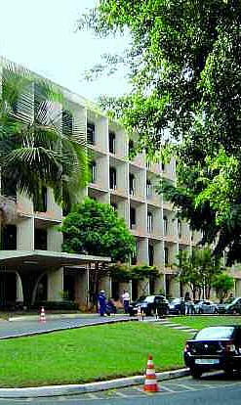
LIMITES dA STN PARA NOVAS CONTRAtações
Espaço Fiscal
  Calculado pela STN, é o montante anual que Pernambuco pode contratar de empréstimos, pelo fato de ser signatário do Programa de Reestruturação e de Ajuste Fiscal (PAF)
  Excetuam-se desse limite anual:
  Operações de crédito para reestruturação de dívida;
  Operações de crédito contratadas no âmbito do Plano de Promoção do Equilíbrio Fiscal (PEF): a adesão ao PEF habilitou os entes subnacionais que não possuíam Capacidade de Pagamento (Capag) adequada a se tornarem elegíveis à contratação de operações de crédito com garantia da União.
Notes:
A Secretaria do Tesouro Nacional desempenha um papel crítico na supervisão das finanças públicas do Brasil. Vamos discutir suas responsabilidades em relação à autorização de novas contratações de crédito e a importância de suas diretrizes para o estado de Pernambuco.

Slide 40
Consumo do Espaço Fiscal em Pernambuco
Ano | Espaço Fiscal | Valor Contratado | Saldo não utilizado
2023 | 3.447.662.648,77 | 3.447.662.000,00 | 648,77
2024 | 1.101.663.157,47 | 0,00 | 1.101.663.157,47
2025 | 1.513.205.279,42 | 0,00 | 1.513.205.279,42
Notes:
As operações de crédito são cruciais para o desenvolvimento de Pernambuco, pois permitem financiar obras de infraestrutura, saúde, educação e outros projetos essenciais. Vamos discutir como esses recursos ajudam a promover o crescimento econômico e a melhoria da qualidade de vida da população.

Slide 41
Vigência do valor do Espaço Fiscal
Um ano e os saldos não utilizados são cancelados ao final do exercício.
Capag C em 2024
Pernambuco não pôde contar com a garantia da União na busca de novos empréstimos em 2024, por não apresentar nota suficiente na Capag
Notes:
O STN impõe diversas regras e limites que visam garantir a responsabilidade fiscal. Vamos explorar quais são esses limites e como eles se aplicam às operações de crédito em Pernambuco, bem como as implicações para o planejamento financeiro do estado.

Slide 42
Espaço Fiscal de Pernambuco para 2025
Valor do Espaço Fiscal | 1.513.205.279,42
Saldo autorizado pela Alepe | 1.749.662.648,77
Lei nº 18.151/2023 | 1.097.662.648,77
Lei nº 18.659/2024 | 652.000.000,00
Utilização do Espaço Fiscal
As leis já aprovadas pela Alepe são mais do que suficientes para se utilizar todo o Espaço Fiscal disponível para o exercício de 2025.
Além disso, já foi realizado pedido de contratação de R$ 1,097 bilhão referente ao saldo remanescente da Lei nº 18.151/2023.
Com a confirmação do referido pedido, restariam efetivamente R$ 416,21 milhões disponíveis para a contratação de novos empréstimos em 2025, os quais podem ser contratados com base na Lei nº 18.659/2024.
Notes:
O STN impõe diversas regras e limites que visam garantir a responsabilidade fiscal. Vamos explorar quais são esses limites e como eles se aplicam às operações de crédito em Pernambuco, bem como as implicações para o planejamento financeiro do estado.

Slide 43
Plano de Promoção do Equilíbrio Fiscal (PEF)
Notes:
Por fim, examinaremos os limites impostos pela Secretaria do Tesouro Nacional (STN) para novas contratações. Essa seção abordará o papel do STN, as regras e limites que impactam as operações de crédito e como Pernambuco está lidando com esses desafios.

Slide 44

Adesão ao PEF
  Habilitou os entes subnacionais com Capag insuficiente (C ou D) a se tornarem elegíveis à contratação de operações de crédito com garantia da União
  Adesão de Pernambuco em 2024
    Obteve o limite de R$ 3.404.711.878,68 para novas contratações de crédito, sem consumir o Espaço Fiscal de cada ano
    O montante total divide-se em três partes iguais de R$ 1.134.903.959,56, que serão autorizadas à medida que Pernambuco cumpra os requisitos estabelecidos
ThePhoto de PhotoAuthor está licenciada sob CCYYSA.
Notes:
A Secretaria do Tesouro Nacional desempenha um papel crítico na supervisão das finanças públicas do Brasil. Vamos discutir suas responsabilidades em relação à autorização de novas contratações de crédito e a importância de suas diretrizes para o estado de Pernambuco.

Slide 45
Condições para a contratação dos recursos liberados pelo PEF
1ª Liberação (Cumprido) | 2ª Liberação (Não há informações*) | 3ª Liberação (Apenas em 2026)
Aprovação das leis e atos de que trata o art. 4º da Lei Complementar nº 178, de 2021, conforme avaliação da PGFN | Cumprimento das metas para o exercício de 2024 Observância do limite total para despesas com pessoal em 2024 Realização de leilão de passivos do Sistema de Assistência à Saúde dos Servidores do Estado de Pernambuco (Sassepe), até 30 de junho de 2025 | Cumprimento das metas para o exercício de 2025 Observância do limite total para despesas com pessoal em 2025 Obter nota de capacidade de pagamento A, A+, B ou B+
Notes:
As operações de crédito são cruciais para o desenvolvimento de Pernambuco, pois permitem financiar obras de infraestrutura, saúde, educação e outros projetos essenciais. Vamos discutir como esses recursos ajudam a promover o crescimento econômico e a melhoria da qualidade de vida da população.

Slide 46
Autorizações da Alepe
  A Alepe já autorizou, por meio da Lei nº 18.730/2024, a contratação de empréstimos no montante integral autorizado pelo PEF (R$ 3,40 bilhões)
  Desse montante, Pernambuco tem, pelo menos, uma parcela de R$ 1,13 bilhão à disposição para contratação
    Secretário de Planejamento: a segunda parcela de R$ 1,13 bilhão deverá ser autorizada no segundo semestre de 2025
    Desses recursos, o Governo realizou a contratação de apenas R$ 288 milhões: contrato 0642373-09/2024 com a Caixa Econômica
ThePhoto de PhotoAuthor está licenciada sob CCYYSA.
Notes:
A Secretaria do Tesouro Nacional desempenha um papel crítico na supervisão das finanças públicas do Brasil. Vamos discutir suas responsabilidades em relação à autorização de novas contratações de crédito e a importância de suas diretrizes para o estado de Pernambuco.

Slide 47
Valores disponíveis para contratação em 2025
Tipo de Limite | Autorizado pela Alepe | Limite da STN* | Contratado / Em contratação | Saldo a contratar
Espaço Fiscal | 1.749.662.648,77 | 1.513.205.279,42 | 1.097.000.000,00 | 416.205.279,42
PEF | 3.404.711.878,68 | 2.269.807.919,12 | 288.000.000,00 | 1.981.807.919,12
Total | 5.154.374.527,45 | 3.783.013.198,54 | 1.385.000.000,00 | 2.398.013.198,54
* Considerando que Pernambuco terá a liberação da 2ª parcela do PEF no segundo semestre.
Notes:
As operações de crédito são cruciais para o desenvolvimento de Pernambuco, pois permitem financiar obras de infraestrutura, saúde, educação e outros projetos essenciais. Vamos discutir como esses recursos ajudam a promover o crescimento econômico e a melhoria da qualidade de vida da população.

